Slide 1
2.3 VODENJE
1. Kaj razumemo pod pojmom vodenje?
Vodenje je proces, ki se nanaša na ljudi in njihove zmožnosti.
2. Kako ravna uspešen vodja?
Uspešen vodja sodeluje s člani skupine v ustvarjanju ugodnega ozračja za doseganje skupnih ciljev.
3. Kaj je slog vodenja?
Slog vodenja je način, kako vodilni delavec ravna s podrejenimi.
4. Katere sloge vodenja imamo in kaj so značilnosti posameznega sloga?
Participativno-demokratični slog
nadrejeni se posvetuje z delavci
nadrejeni in delavci predlagajo rešitve
predlogi nadrejenega se obravnavajo enakovredno kot predlogi delavcev
Najboljšo rešitev poiščejo v razpravi

Slide 2
Avtokratski slog
Razmerje med nadrejenimi in delavci temelji na ukazovanju in poslušnosti
nadrejeni odreja vse do podrobnosti
Liberalni slog
Delavci uživajo precejšnjo svobodo
Nadrejeni posreduje le, če ga delavci izrecno zaprosijo

Slide 3
5. Kam so lahko usmerjeni cilji vodij?
v naloge
In/ali
v dobro zaposlenih
6. Kako je s prepletanjem slogov pri vodjih (menedžerjih, direktorjih)?
vodja (menedžer, direktor)
se lahko
prepleta več slogov (participativno-demokratični, avtokratski slog, liberalni slog)
uporablja
več vodstvenih načinov
vsakega v pravi meri in ob pravem času

Slide 4
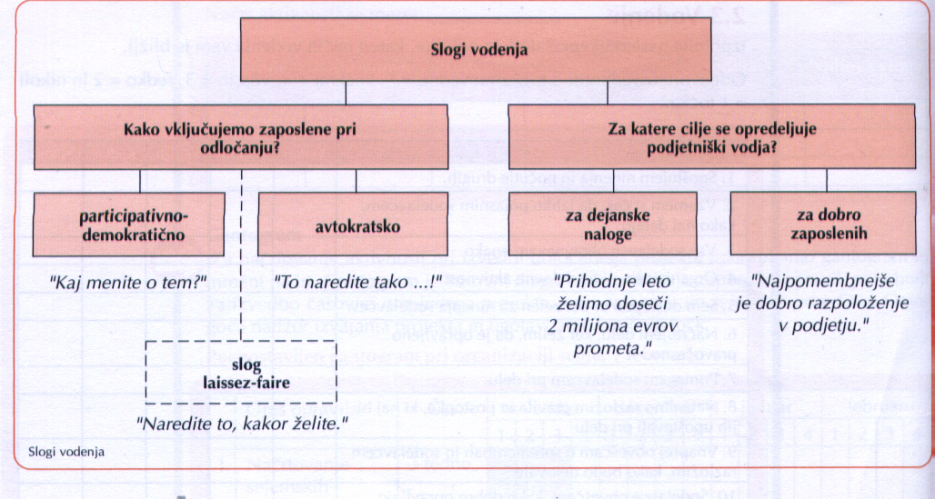
7. Katere sloge vodenja razberemo iz sheme glede vključevanja zaposlenih pri odločanju oziroma za katere cilje se opredeljuje vodja?

Slide 5
2.3.1 RETORIKA
1. Zakaj mora biti menedžer dober retorik (govorec)?
Če želi menedžer prepričati svoje podrejene, mora biti dober retorik.
2. Kaj je retorika?
Retorika je veščina prepričevanja.
3. Kaj vključuje retorika?
sistem pravil
nanašajo na
faze
priprave
zamisli
zgradbe
izvedbe govora ali dialoga
preprečljivo
učinkovito
govorno nastopanje
pomagajo
pomagajo
nastop
suveren
jasen
zanimiv
sproščen
odmeven
preprečljiv

Slide 6
4. Kaj moramo dobro pripraviti v zvezi z retoričnim nastopom?
dobra priprava
nebesednega nastopa
besednega nastopa
obvladovanje
obvladovati
telesa
glasu
čustev
vsebino
(govora,
mnenja,
Izjave)
jezikovna sredstva oz.
sredstva prepričevanja
5. Kakšen je dober govorni nastop oziroma kakšna je dobra retorika?
naravni ritem govora
brez mašil
znati je treba poudarjati
se soočati z občinstvom
biti pozoren na prisotnost vedenja in gibanja
upoštevanje časovnega okvira
poskrbeti za ustrezen videz
prilagajanje mediju nastopa
poznavanje poslušalcev/sogovornika

Slide 7
2.3.2 REŠEVANJE KONFLIKTOV
1. Ali so odnosi v podjetju vedno harmonični ali redko?
Odnosi v podjetju so redko harmonični.
2. Kaj je konflikt in zakaj nastane?
Konflikt je nasprotovanje, ki nastane zaradi:
nezdružljivih ciljev,
misli, čustev v posamezniku ali med člani v skupini.
3. Kaj je potrebno storiti, ko nastane konflikt (nasprotje)?
proučiti vzroke, zakaj je nastalo
poiskati ustrezne rešitve
sposobnost uspešnega menedžerja
zmožnost reševanja konfliktov
4. Kako potekajo uspešna pogajanja, s katerimi rešujemo konflikte?
posamezniki in skupine predstavijo svojo stališča in predloge
v katerih se razlikujejo
Iščejo skupno rešitev

Slide 8
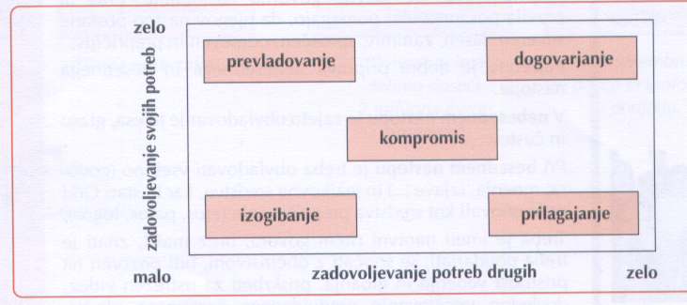
5. Kakšni so lahko rezultati pogajanj glede na razmerje med zadovoljevanjem svojih potreb in zadovoljevanjem potreb drugih?
Zadovoljevanje svojih potreb je zelo, zadovoljevanje potreb drugih je malo
prevladovanje
Zadovoljevanje svojih potreb je malo, zadovoljevanje potreb drugih je malo
izogibanje
Zadovoljevanje svojih potreb je zelo, zadovoljevanje potreb drugih je zelo
dogovarjanje
Zadovoljevanje svojih potreb je malo, zadovoljevanje potreb drugih je zelo
prilagajanje

Slide 9
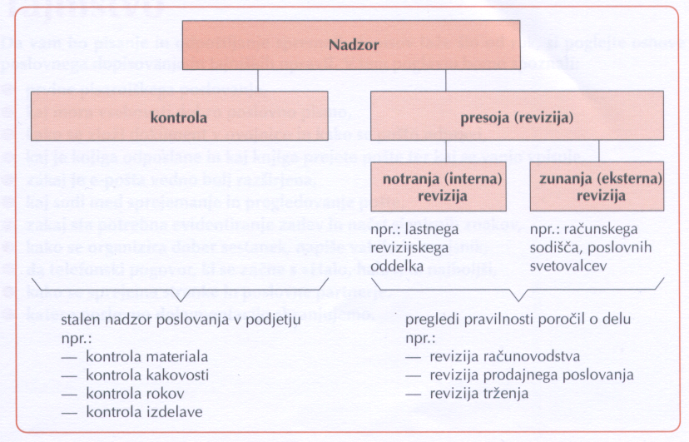
2.4 NADZIRANJE
1. Kaj je kontrola oziroma nadzor, ki je širši pojem?
Preverjanje, ali smo dosegli zastavljene cilje. To je ocenjevanje rezultatov dela.
2. Kakšna mora biti kontrola?
pravočasna
dosledna
gospodarna
3. Kaj potrebujemo za kontrolo?
poslovni kazalci
naključno vzeti vzorci
4. Katere elemente vsebuje shema nadzora in kakšni so odnosi med njimi?

